Slide 1
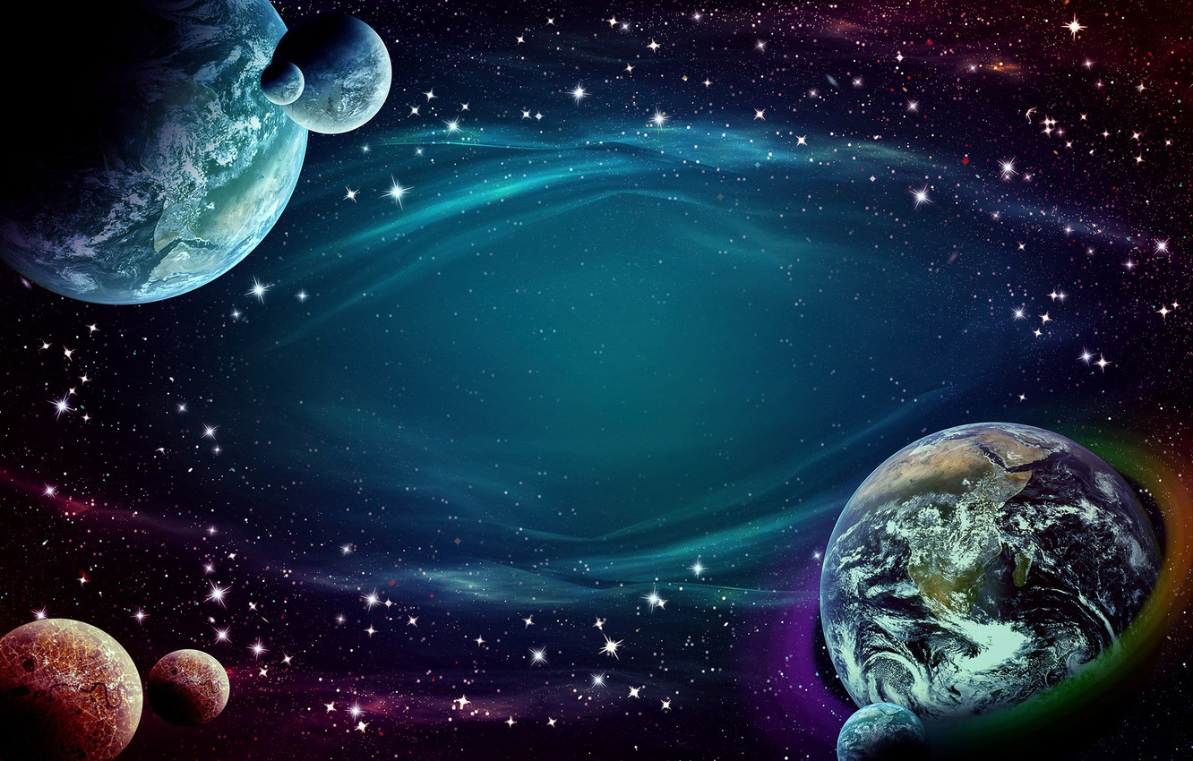
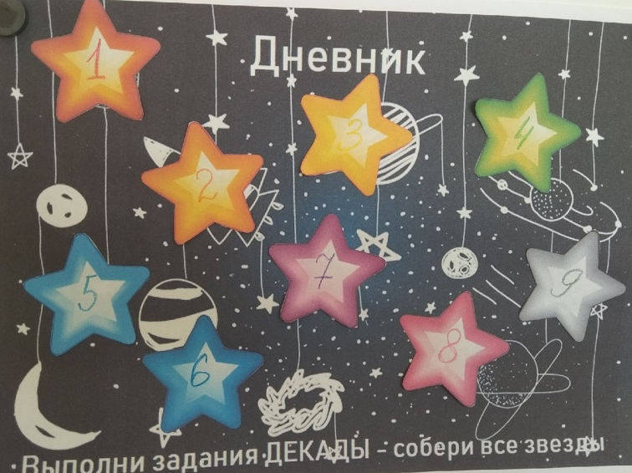
муниципальное дошкольное образовательное автономное учреждение
«Детский сад №123 « Гармония» комбинированного вида г.Орска»
ДНЕВНИК ДЕКАДЫ
«ЮНЫЕ ПОКОРИТЕЛИ КОСМОСА»
группа «Непоседы»
Воспитатель:
Косягина Татьяна Николаевна

Slide 2

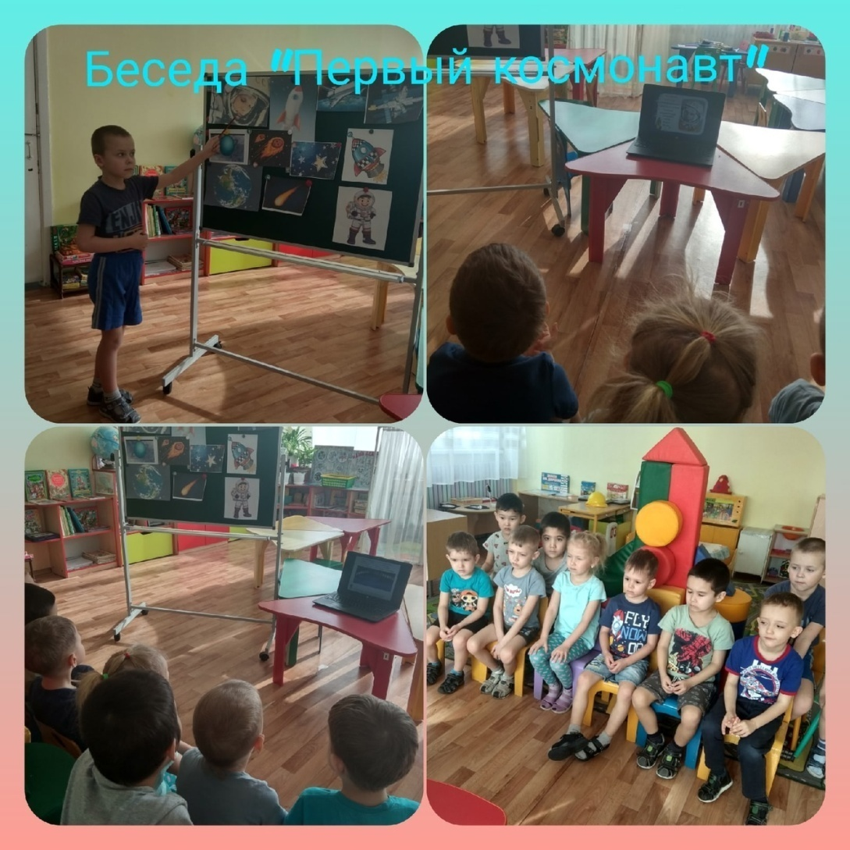
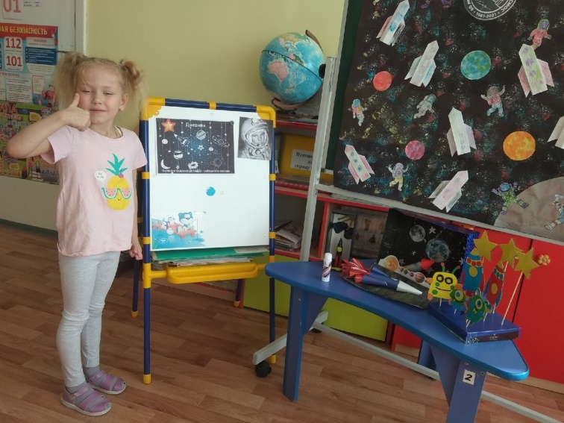
1 день 01.04.2021 г. – проведение тематических образовательных мероприятий с детьми дошкольного возраста.

Slide 3

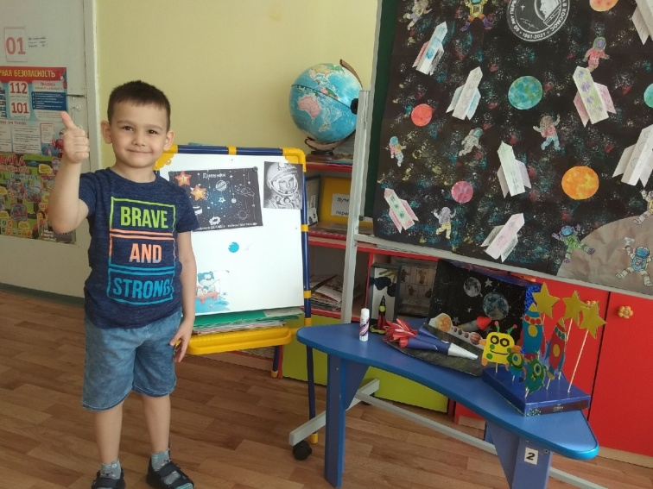
2 день 02.04.2021 г. – презентации, посвященные 60 летию - Дню Космонавтики.

Slide 4

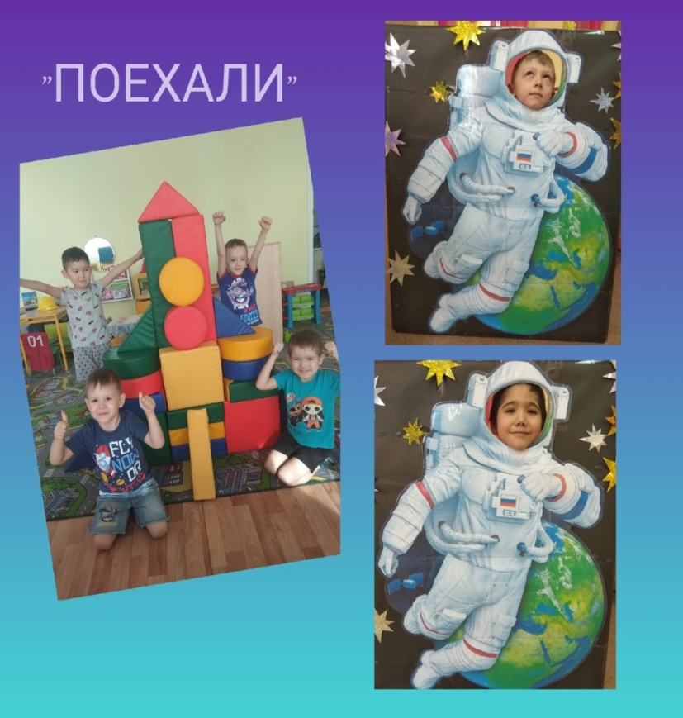
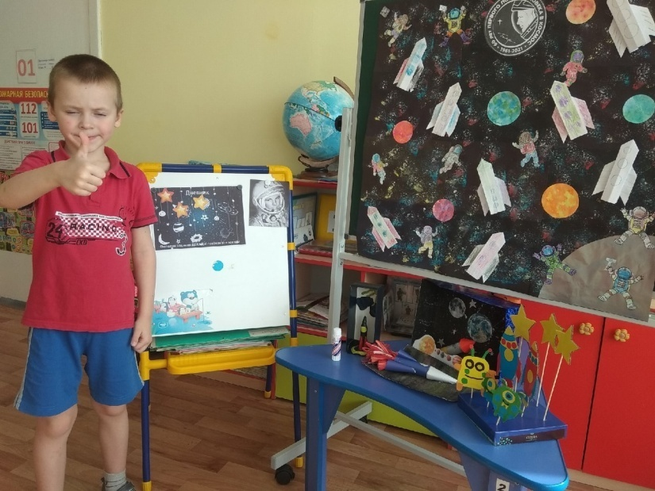
3 день 03.04.2021 г. – фотографий детей с космическими атрибутами.

Slide 5

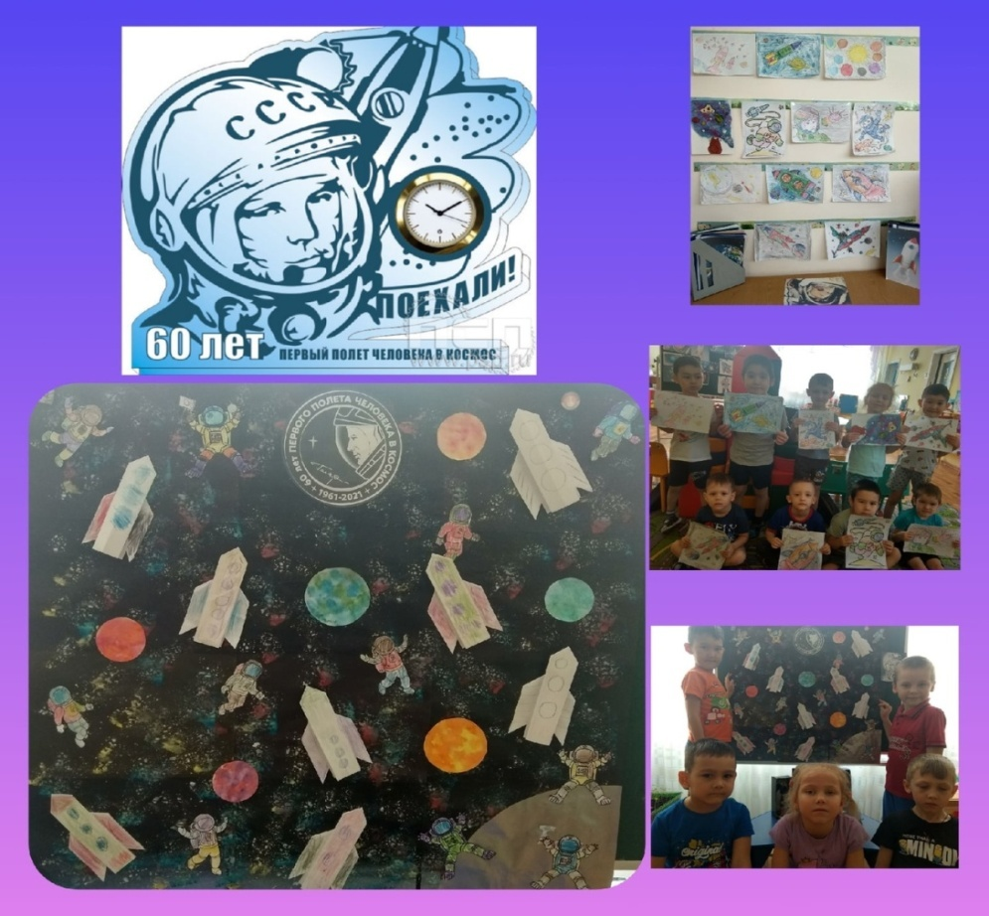
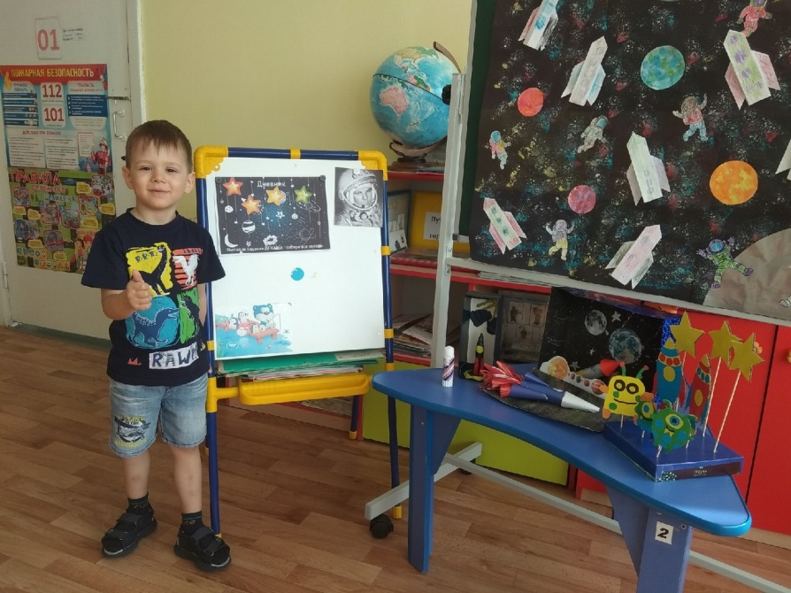
4 день 04.04.2021 г. – коллаж
«Полет Ю. Гагарина в Космос».

Slide 6
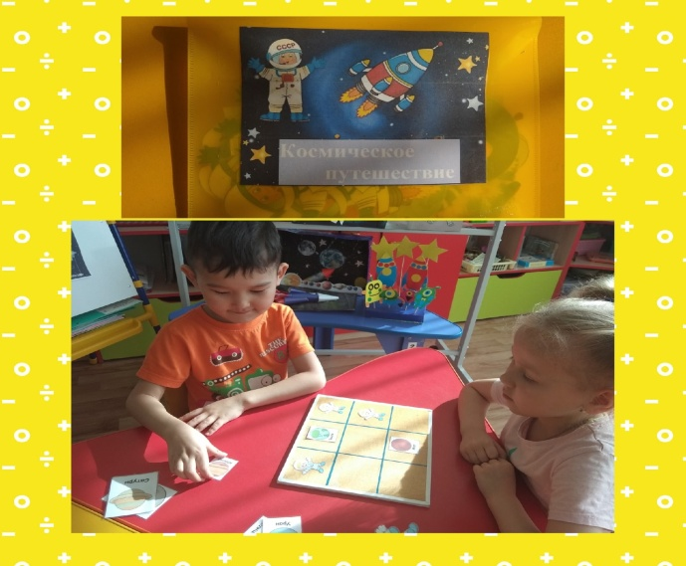
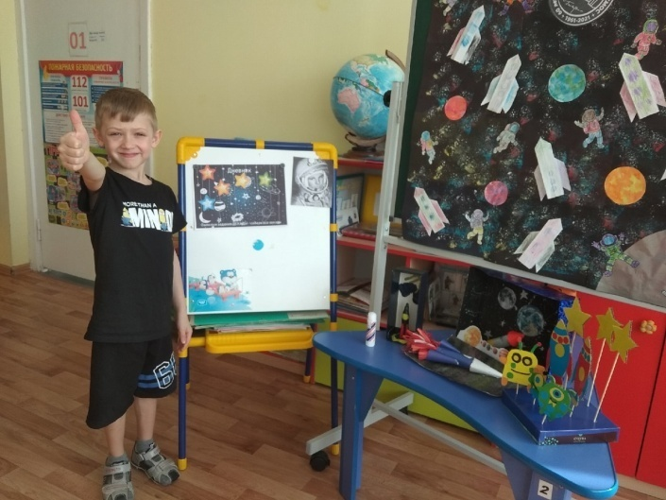
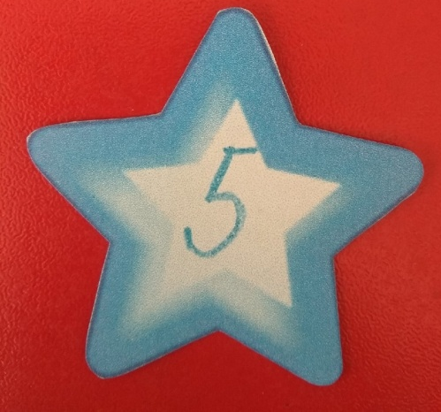
5 день 05.04.2021 г. – конкурсы для педагогов.
5.1. Разработка дидактических игр по заявленной теме

Slide 7
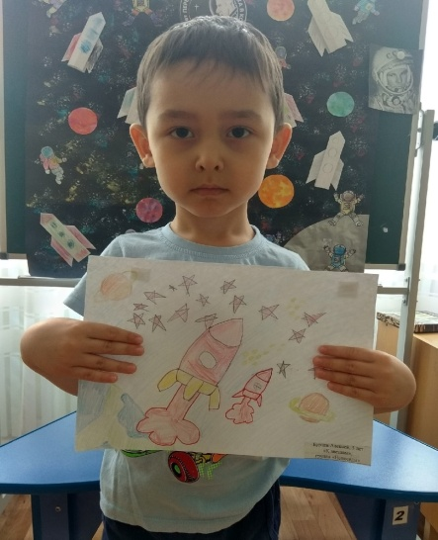
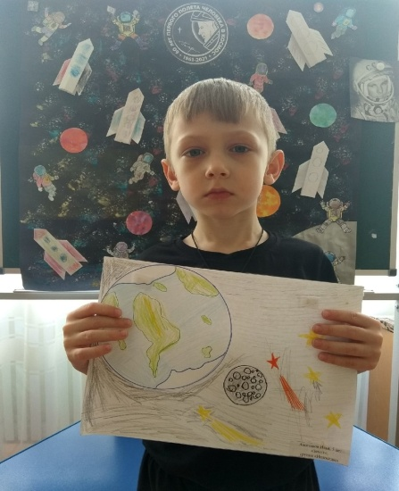
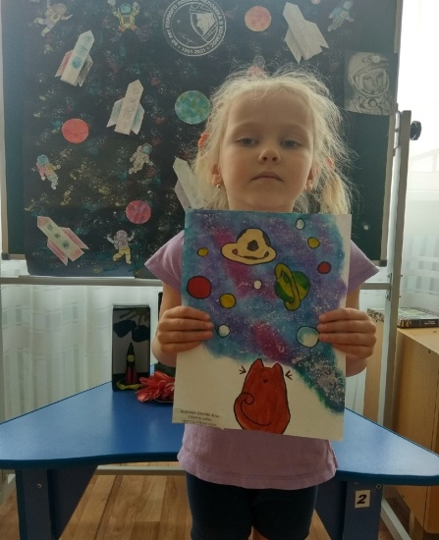
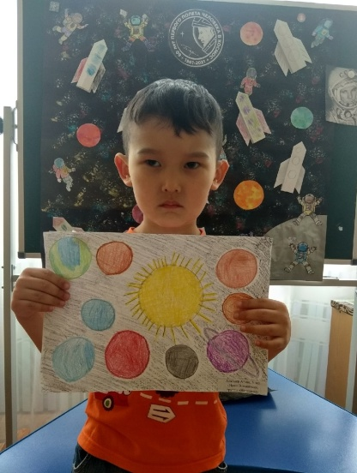
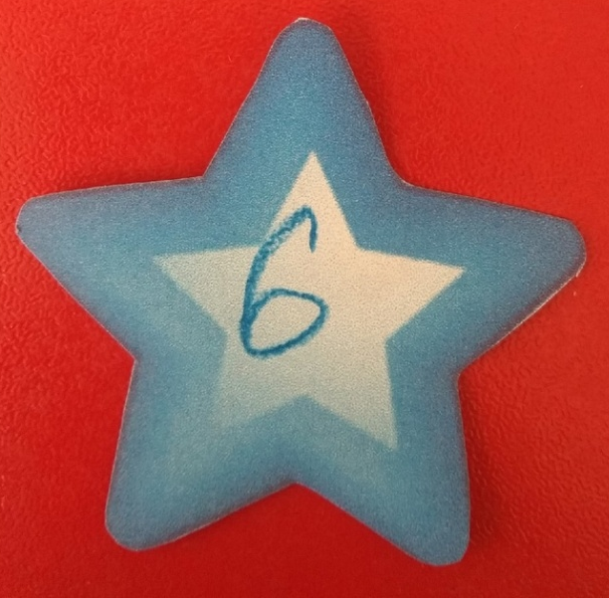
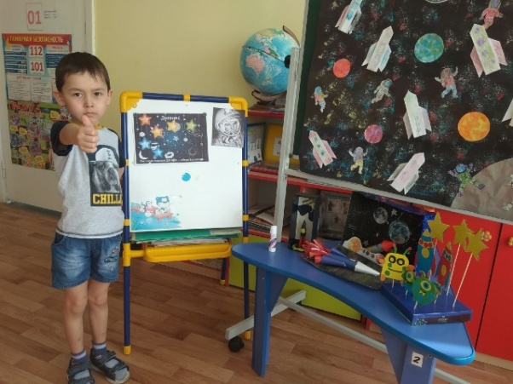
6 день 06.04.2021 г. – конкурсы для детей.
6.1. Конкурс на лучший рисунок посвященный 60 летию - Дню Космонавтики.

Slide 8
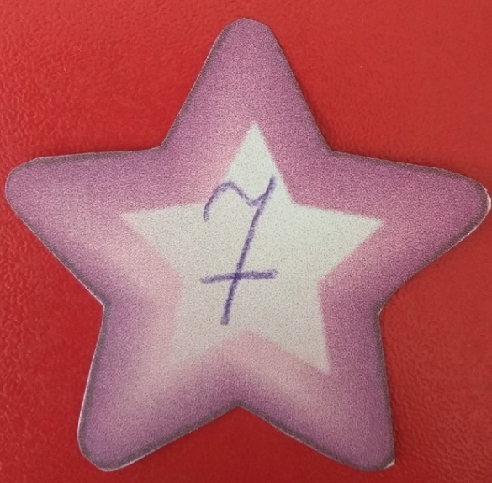
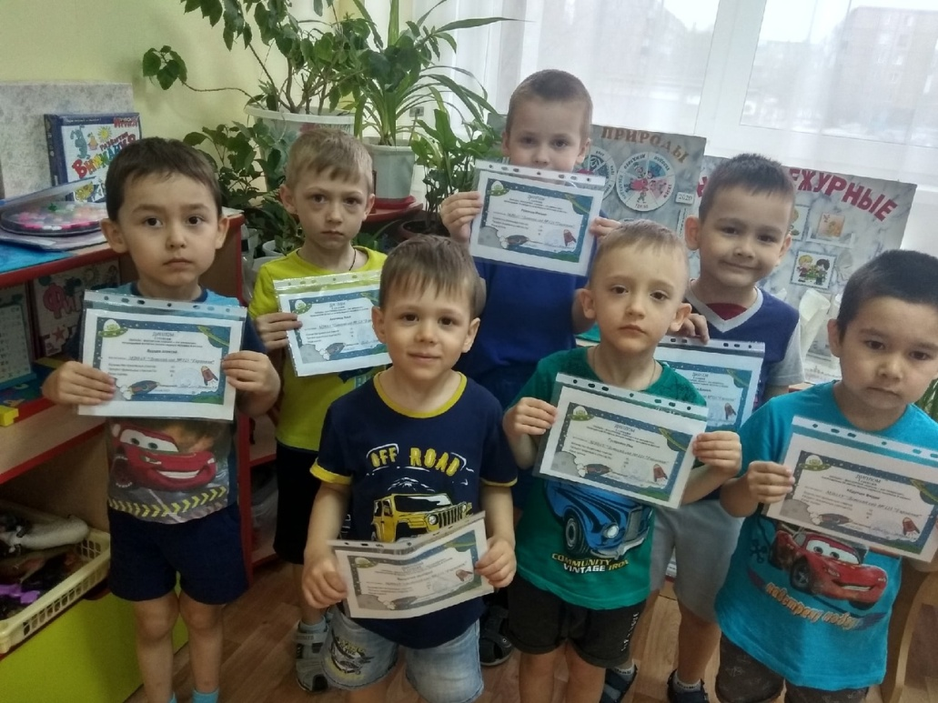
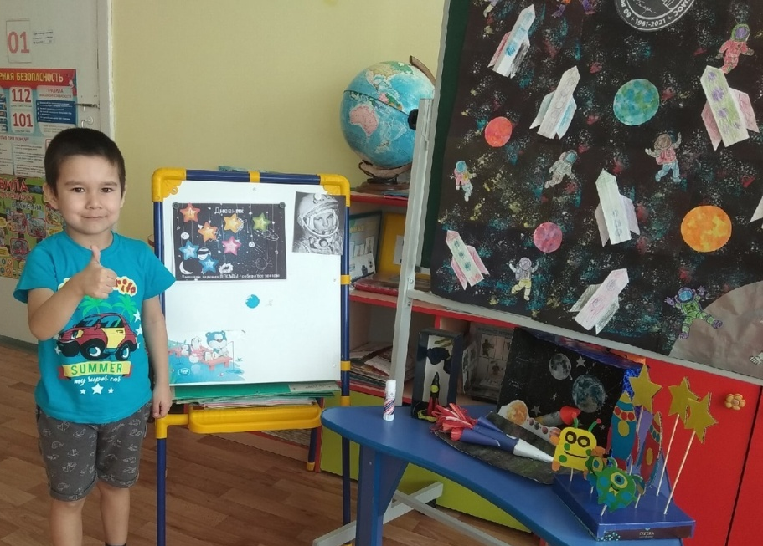
7 день 07.04.2021г. – онлайн викторина для детей

Slide 9
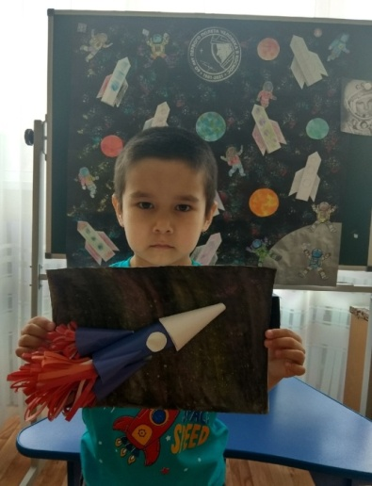
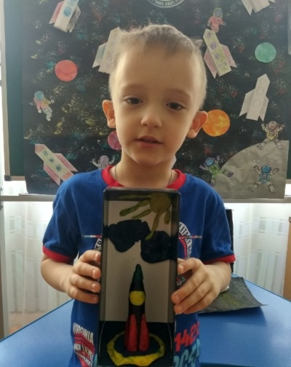
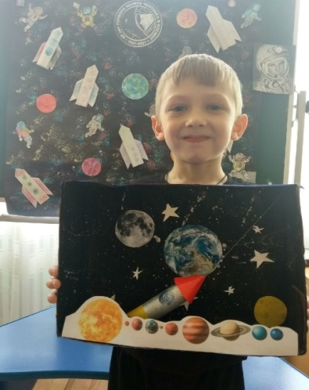
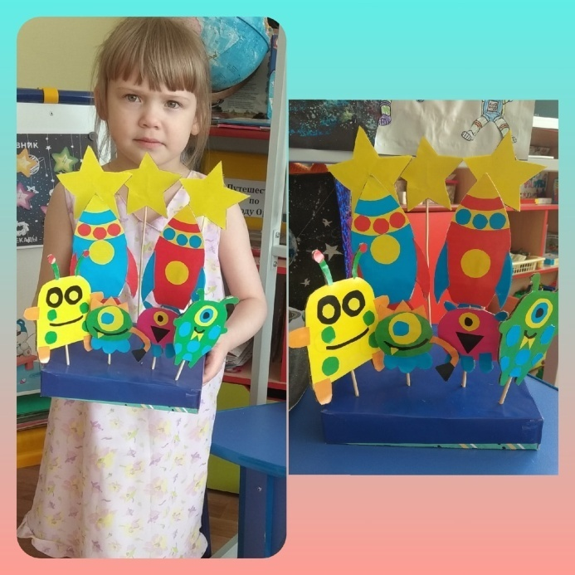
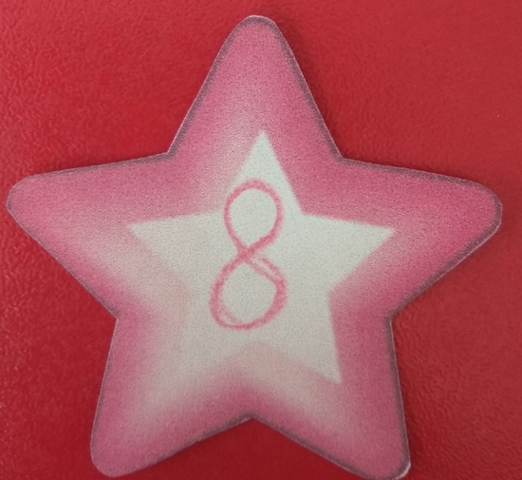
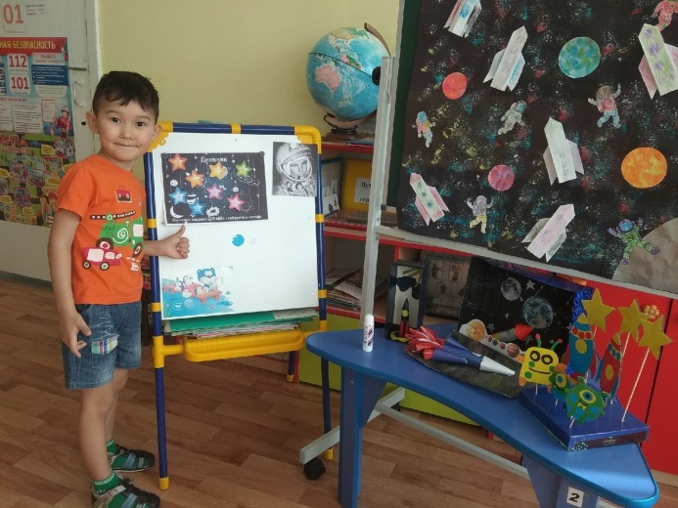
8 день 08.04.2021 г. – творческая выставка «Космос глазами детей»

Slide 10
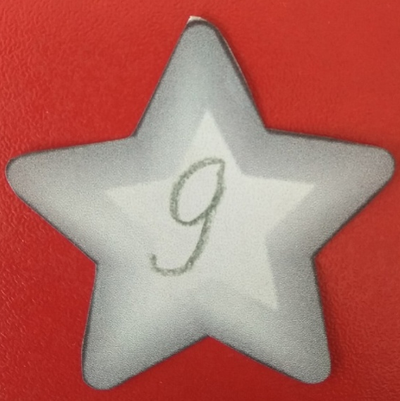
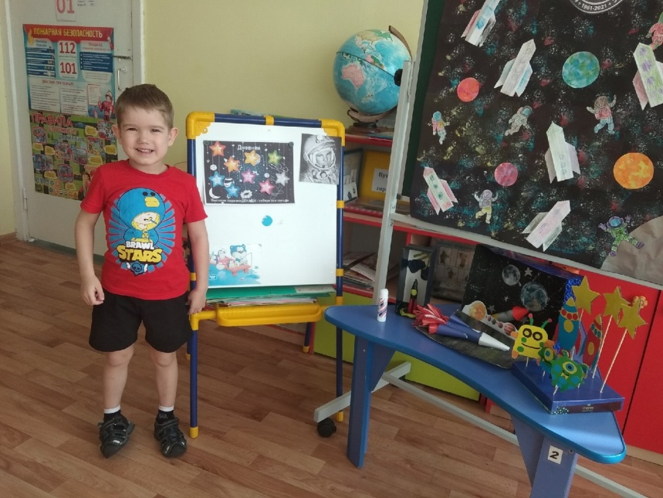
9 день 09.04.2021 г. – заполнение Дневника декады (в разделе 9 день декады)

Slide 11
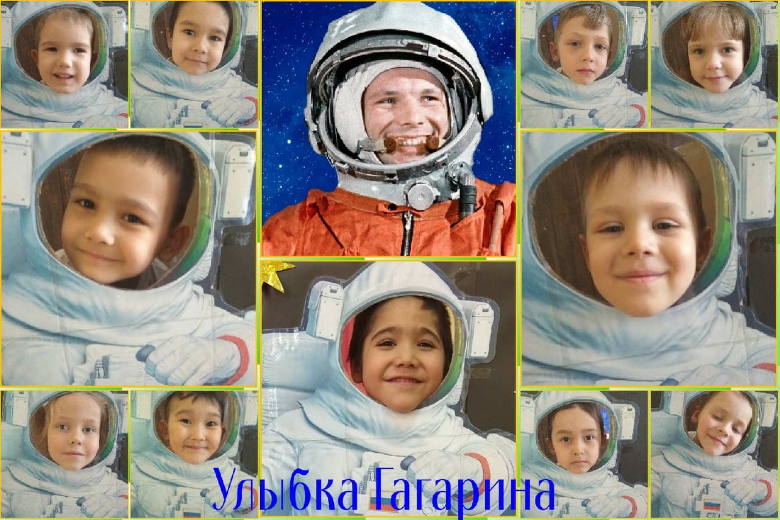
Акция «Улыбка Гагарина»

